Slide 1
实习题
上机编程作业：每个用户购物车里有3项物品，从键盘输入3个用户购物车数据（包括用户ID，物品名称，数量和单价）；计算出每个用户购物车中的3项物品的总价；输出用户购物车数据和总价；
例如输入用户数据：
Zhang Book 1 25 Pen 2 5 Box 2 3
Wang Hat 1 50 Cup 1 10 Sugar 2 5
输出结果：
UID Item1 No. Price Item2 No. Price Item3 No. Price Total
Zhang Book 1 25 Pen 2 5 Box 2 3 41
Wang Hat 1 50 Cup 1 10 Sugar 2 5 70

Slide 2
程序要求
1，用字符串数组存放用户ID,物品名称,数量,单价,总价
用户1：ID,物品1名称,数量,单价,物品2名称,数量,单价,物品3名称，数量，单价，总价
……
用户3：ID,物品1名称,数量,单价,物品2名称,数量,单价,物品3名称，数量，单价，总价
2，用循环逐个输入用户的购物车信息
3，计算购物车物品的总价
4，用循环逐个输出每个用户的信息

Slide 3
程序详细设计
１.创建程序源文件
２.编写主程序入口main方法
  创建2维字符串数组存放用户购物车信息
  输出提示内容
  循环从控制台输入用户购物车信息
  循环计算每个购物车中物品总价
  输出标题行
  循环输出每个用户的购物车信息
３．编译并运行程序，检查输出结果

Slide 4
可能用到的函数
String[][] st=new String[3][10];//字符串数组存购物车信息
int Integer.parseInt(String); //字符串变成整数
String String.valueOf(int); //整数变成字符串
Scanner ss = new Scanner(System.in);//创建键盘输入类
st[i][j] = ss.next (); //键盘输入1个字符串
st[i][j] = ss.nextln(); //键盘输入1行字符串
System.out.println(“输入第”+i+“个用户的信息：");
//在控制台显示提示
System.out.println(st[i][j]); //在控制台输出后换行
System.out.printf(“%6s”,st[i][j]); //在控制台格式输出

Slide 5
使用Eclipse工具
1，建立Project
2，在Project中创建Java程序文件
  要求:Java的程序文件名的后3位是学号的后3位
  工具会自动生成程序的类名
  例:文件名是My1stClassNNN.java
  主类名就是My1stClassNNN
3，编写代码
  程序入口是main方法，格式：
  public static void main(String args[]){……}
4，运行并测试代码
5，检查输出数据

Slide 6
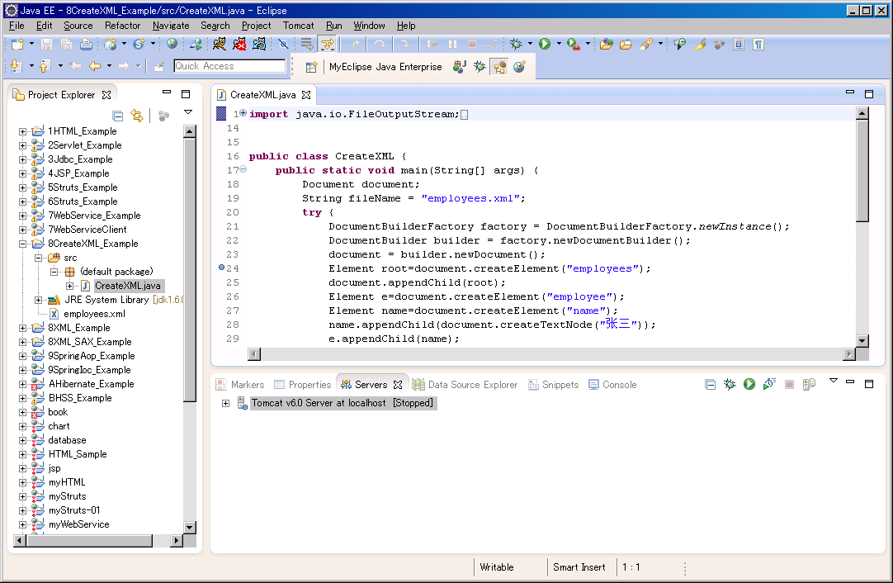
利用Eclipse运行程序的基本过程
（1）启动Eclipse IDE

Slide 7
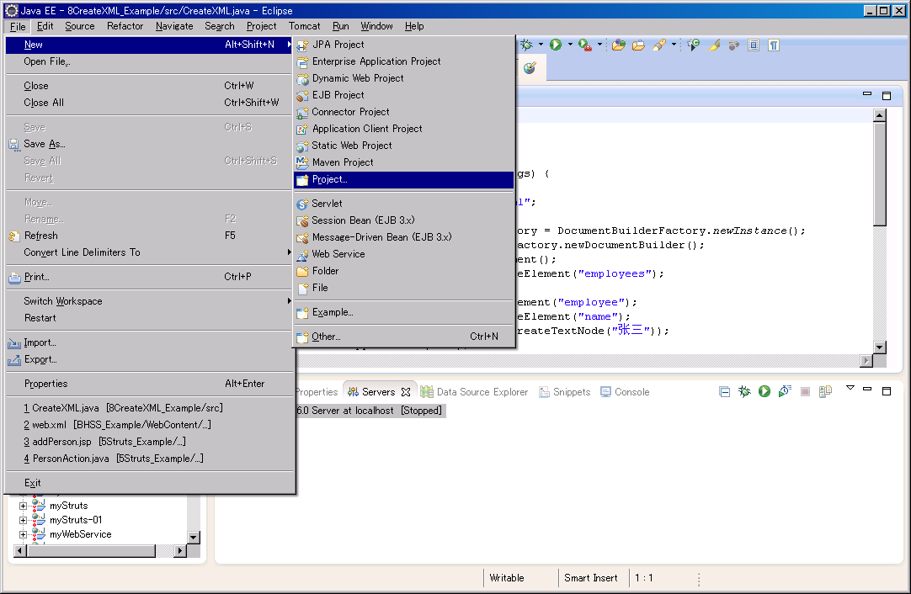
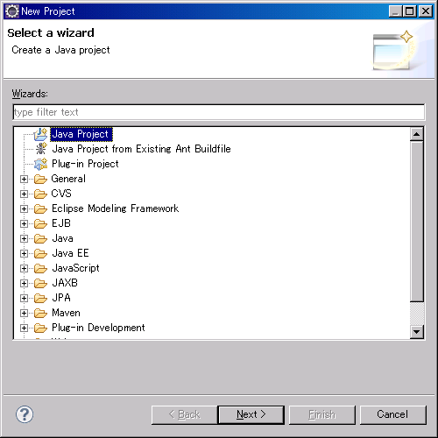
（2）创建一个项目。选择“文件/新建项目”
选择File/New
选择Project
选择JavaProject
Next

Slide 8
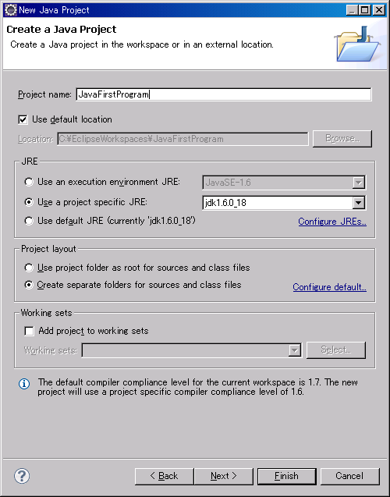
（3）设置项目名称。
输入Project名
项目名右边是学号的后3位
选择Finish

Slide 9
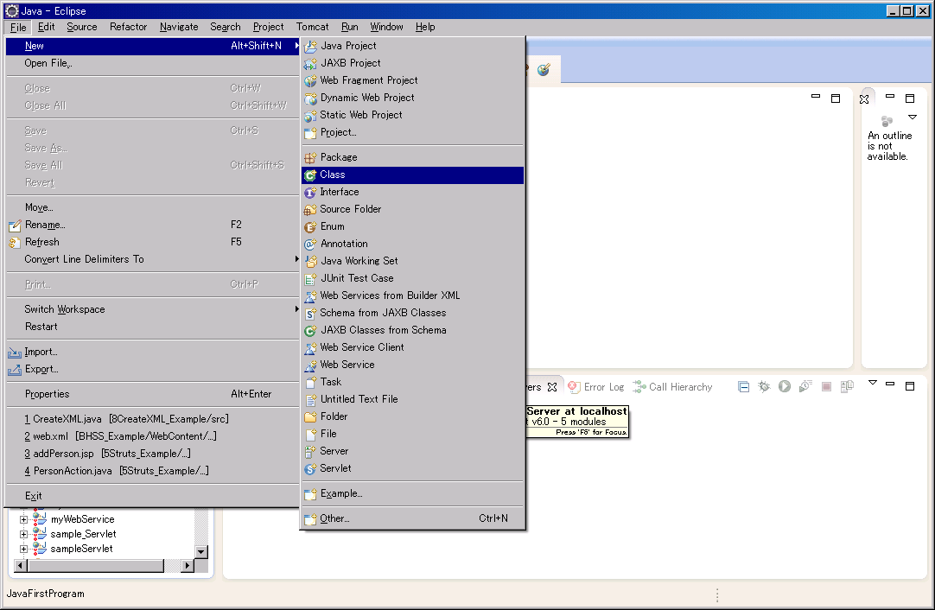
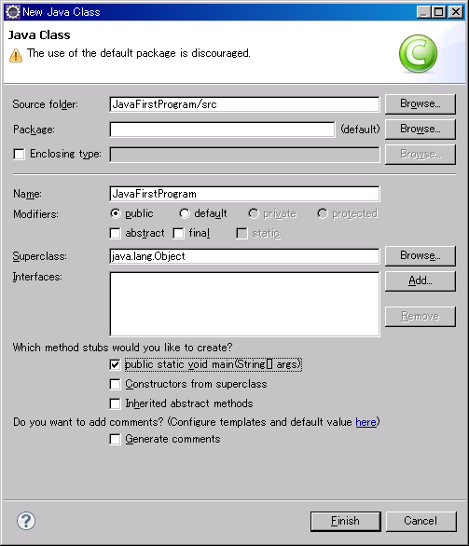
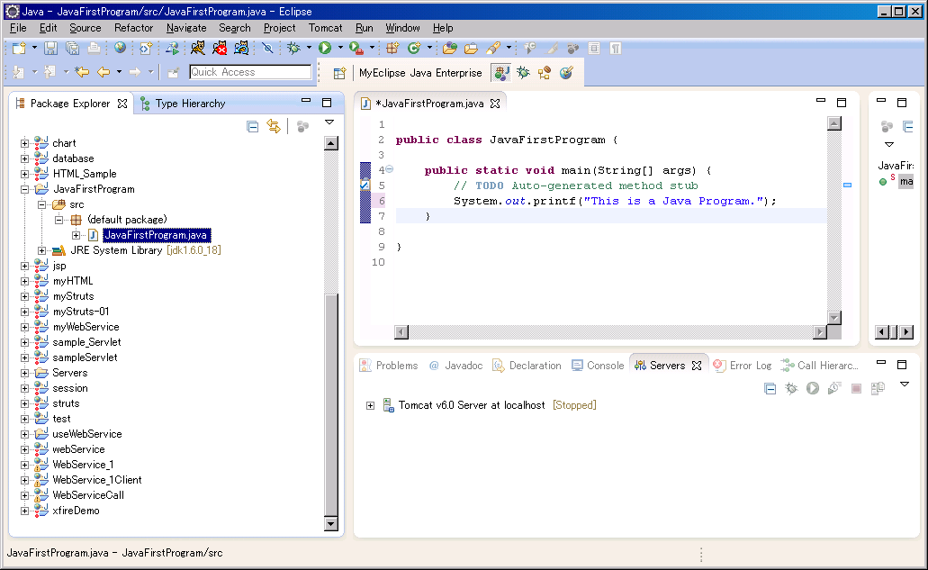
（4）创建程序文件并编写Java应用程序。
选择File/New
选择Class
输入程序名
程序名右边是学号的后3位
编写程序代码
选择main方法
双击程序文件
选择Finishi

Slide 10
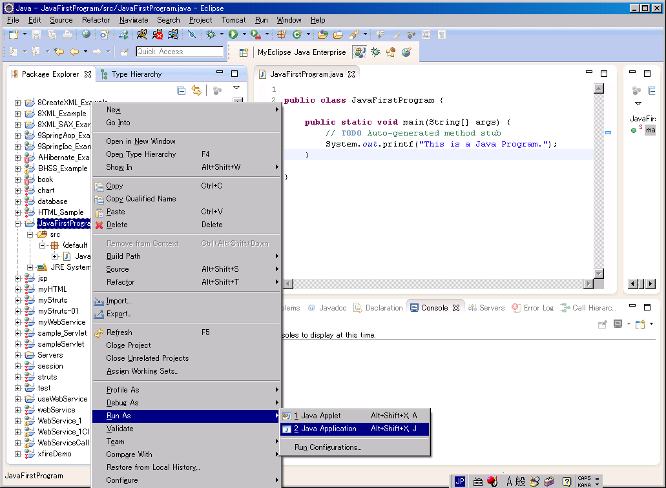
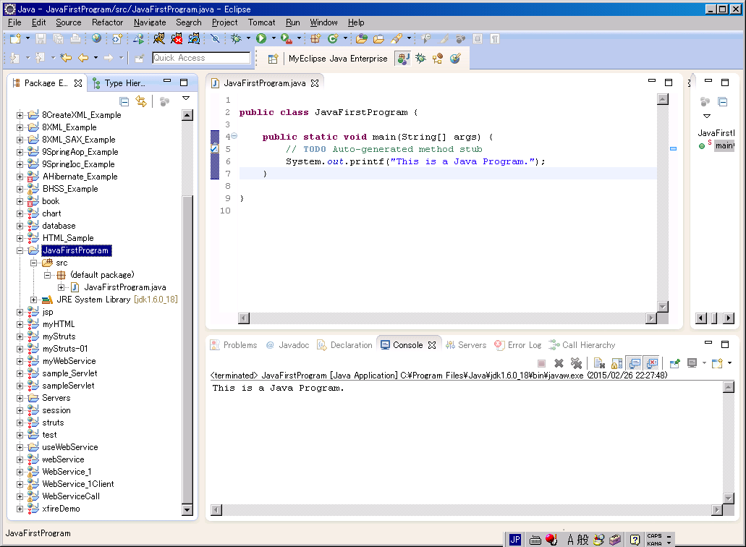
（5）运行Java程序。
点击此处也可以调试或运行程序
鼠标右击项目
显示弹出菜单
选择RunAs
选择JavaApplication
Console显示运行结果

